Slide 1
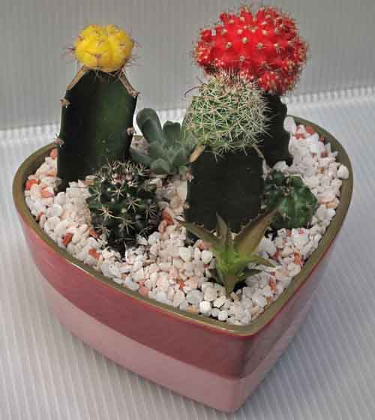
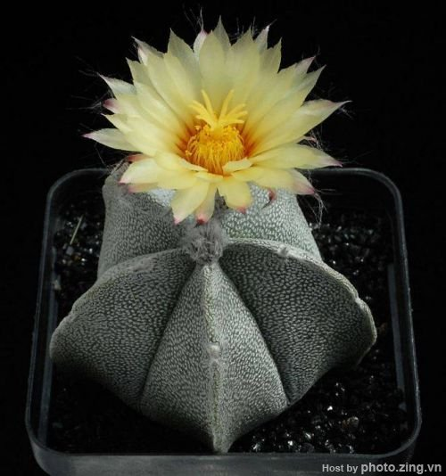
BÀI 28. LOÀI

Slide 2
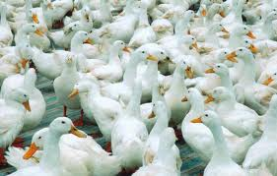
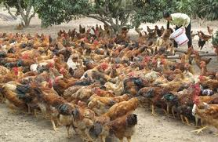
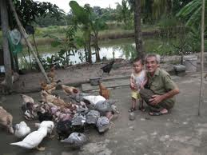
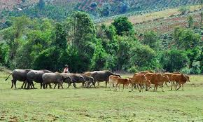
KHÁI NIỆM LOÀI - PHÂN BIỆT LOÀI
I. Khái niệm về loài sinh học

Slide 3
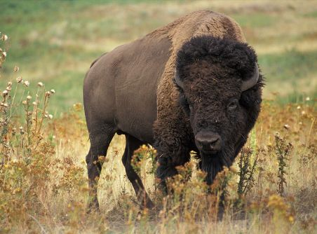
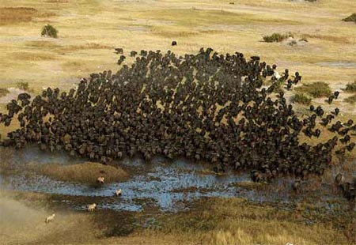
KHÁI NIỆM LOÀI - PHÂN BIỆT LOÀI
LOÀI
a. Trâu rừng
b. Quần thể trâu rừng đang uống nước
▼Thế nào là loài sinh học? Phân biệt khái niệm “loài sinh học” và khái niệm “quần thể sinh vật”.

Slide 4
KHÁI NIỆM LOÀI - PHÂN BIỆT LOÀI
I. Khái niệm về loài sinh học
Loài là 1 hoặc 1 nhóm quần thể gồm các cá thể có khả năng giao phối với nhau và sinh ra đời con có sức sống, khả năng sinh sản và cách ly sinh sản với các nhóm quần thể khác.

Slide 5
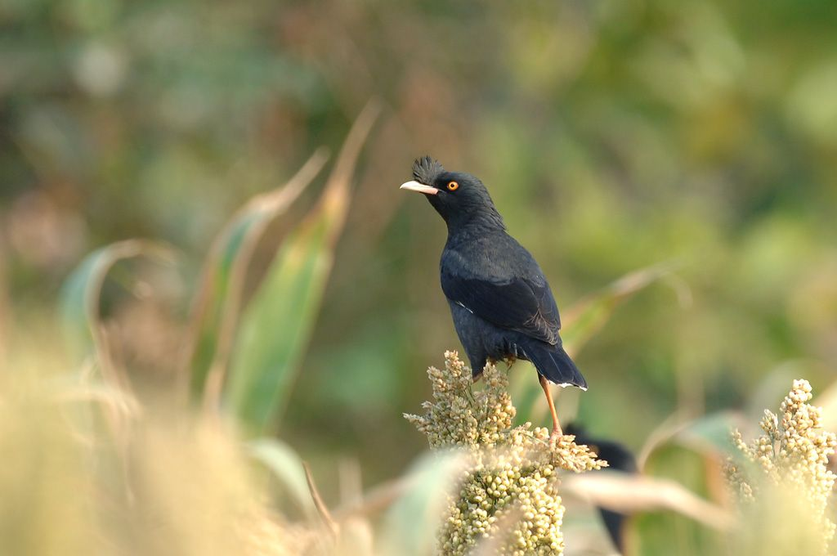
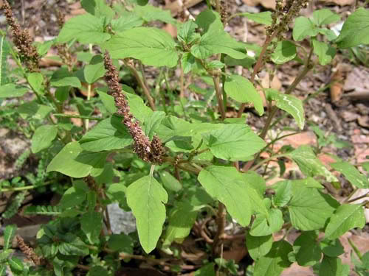
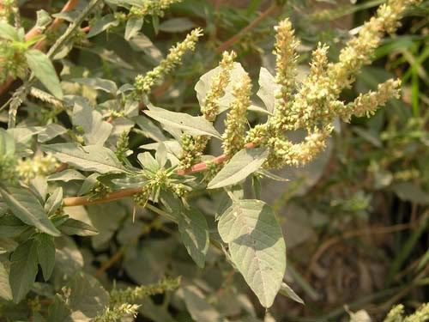
KHÁI NIỆM LOÀI - PHÂN BIỆT LOÀI
Chim sáo: Một loài hay hai loài
Rau dền: Một loài hay hai loài

Slide 6
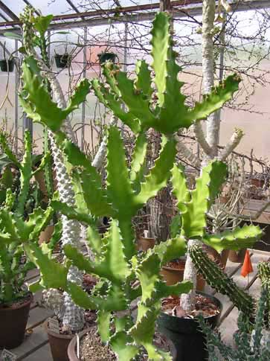
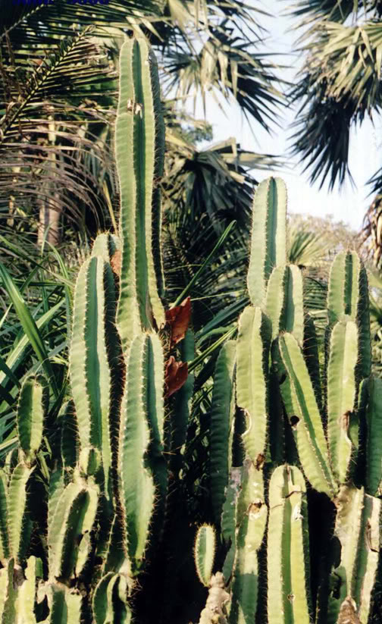
KHÁI NIỆM LOÀI - PHÂN BIỆT LOÀI
Tiêu chuẩn phân biệt 2 loài
Tiêu chuẩn hình thái
Xương rồng 3 cạnh Xương rồng 5 cạnh

Slide 7
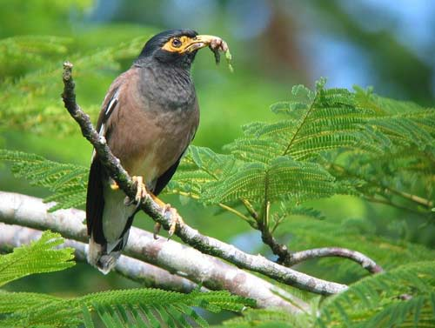
b
a
a. Sáo đen mỏ trắng;
b. Sáo đen mỏ vàng;
c. Sáo nâu.
c

Slide 8
Các loài xương rồng
Rau dền cơm
Rau dền gai

Slide 9
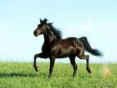
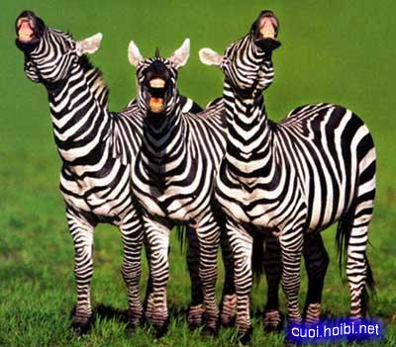
KHÁI NIỆM LOÀI - PHÂN BIỆT LOÀI
Tiêu chuẩn phân biệt 2 loài
Tiêu chuẩn hình thái
Tiêu chuẩn địa lý
Hai loài khác nhau có khu phân bố khác nhau.
Ngựa hoang (Trung Á)
Ngựa vằn (Châu Phi)

Slide 10
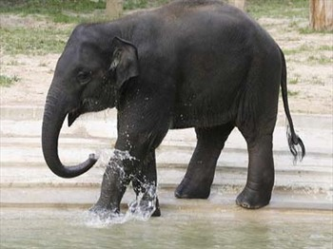
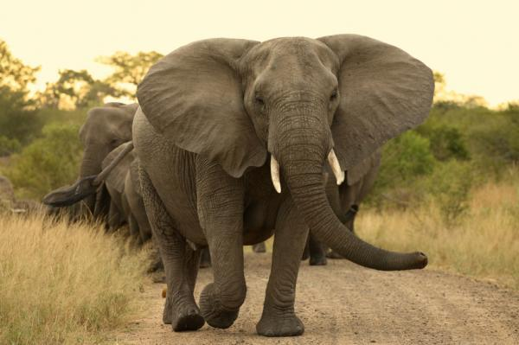
KHÁI NIỆM LOÀI - PHÂN BIỆT LOÀI
Voi Ấn Độ (Malaixia, Ấn Độ, Trung Quốc, Đông Dương): trán lõm, tai nhỏ, đầu vòi có 2 núm thịt, răng hàm có nếp men hình bầu dục.
Voi Châu Phi (Nam Phi, Nam Ả Rập, Mađagasca): trán dô, tai to, đầu vòi có 1 núm thịt, răng hàm có nếp men hình quả trám.

Slide 11
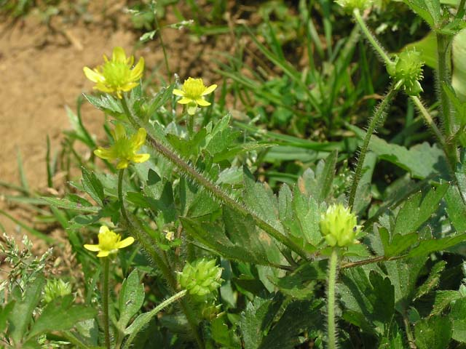
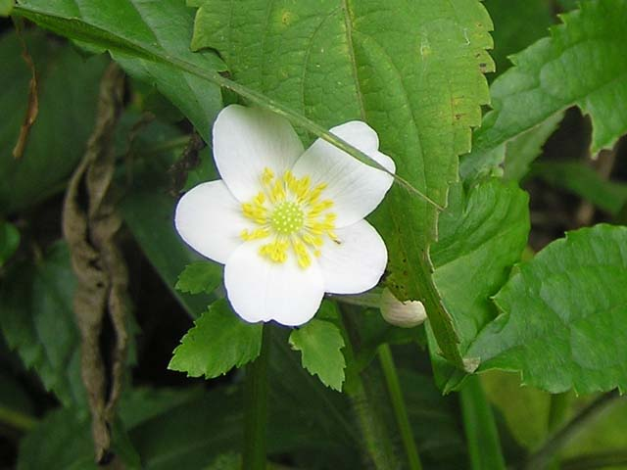
KHÁI NIỆM LOÀI - PHÂN BIỆT LOÀI
Tiêu chuẩn phân biệt 2 loài
Tiêu chuẩn hình thái
Tiêu chuẩn địa lý
Tiêu chuẩn sinh thái
Các loài khác nhau thì thích nghi với các điều kiện sinh thái khác nhau.
Mao lương ẩm
Mao lương nước

Slide 12
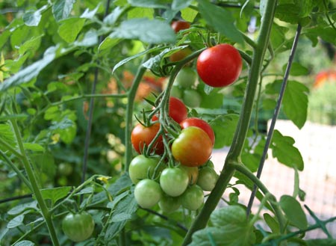
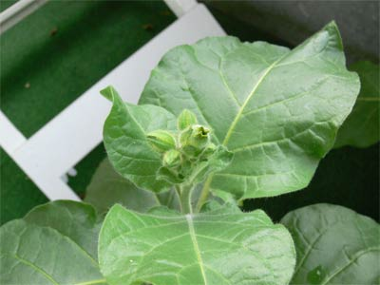
KHÁI NIỆM LOÀI - PHÂN BIỆT LOÀI
Tiêu chuẩn phân biệt 2 loài
Tiêu chuẩn hình thái
Tiêu chuẩn địa lý
Tiêu chuẩn sinh thái
Tiêu chuẩn sinh lý- hóa sinh
Cấu trúc Pr, các chỉ tiêu sinh l‎ý khác nhau.
Cả 2 đều thuộc họ Cà nhưng thuốc lá có khả năng tổng hợp ancalôit còn cà chua thì không.

Slide 13
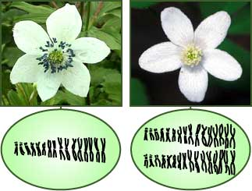
KHÁI NIỆM LOÀI - PHÂN BIỆT LOÀI
Tiêu chuẩn phân biệt 2 loài
Tiêu chuẩn hình thái
Tiêu chuẩn địa lý
Tiêu chuẩn sinh thái
Tiêu chuẩn sinh lý - hóa sinh
Tiêu chuẩn di truyền
Các loài có bộ NST khác nhau về số lượng, hình thái, cấu trúc.

Slide 14
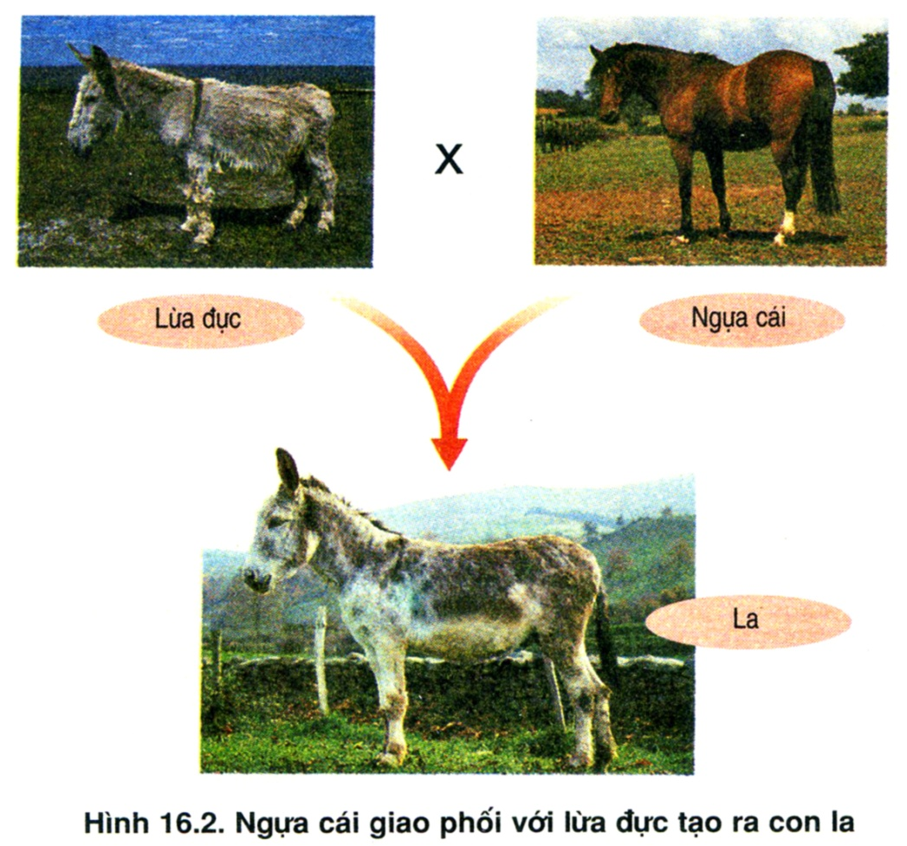
KHÁI NIỆM LOÀI - PHÂN BIỆT LOÀI
Tiêu chuẩn phân biệt 2 loài
Tiêu chuẩn hình thái
Tiêu chuẩn địa lý
Tiêu chuẩn sinh thái
Tiêu chuẩn sinh lý- hóa sinh
Tiêu chuẩn di truyền
Tiêu chuẩn cách ly sinh sản:
Để phân biệt 2 quần thể thuộc cùng 1 loài hay thuộc 2 loài khác nhau dựa vào các tiêu chuẩn (hình thái, địa lý sinh thái, sinh lý hoá sinh, di truyền, sinh sản) trong đó tiêu chuẩn cách ly sinh sản là chính xác nhất đối với các loài sinh sản hữu tính.

Slide 15
KHÁI NIỆM LOÀI - PHÂN BIỆT LOÀI
II. CÁC CƠ CHẾ CÁCH LY
1. Cách ly địa l‎ý
- Là sự cách ly cơ học giữa các quần thể trong loài bởi các chướng ngại vật.
- Vai trò:
+ Ngăn ngừa sự giao phối tự do giữa các quần thể cùng loài.
+ Tăng cường phân hóa thành phần kiểu gen giữa các quần thể cùng loài.

Slide 16
KHÁI NIỆM LOÀI - PHÂN BIỆT LOÀI
II. CÁC CƠ CHẾ CÁCH LY
Cách ly địa l‎ý
2. Cách ly sinh sản
Cơ chế cách li sinh sản là những trở ngại sinh
học ngăn cản các sinh vật giao phối tạo ra đời
con hữu thụ.
a. Cách ly trước hợp tử: là những trở ngại ngăn
cản sinh vật giao phối với nhau, ngăn cản thụ
tinh tạo hợp tử.

Slide 17
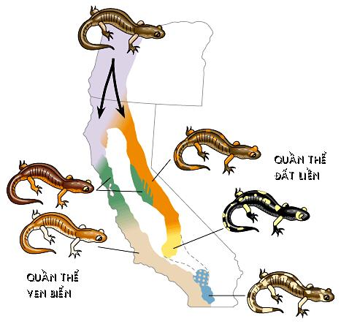
KHÁI NIỆM LOÀI - PHÂN BIỆT LOÀI
Cách li nơi ở (sinh cảnh): sống cùng khu vực địa lí nhưng khác sinh cảnh nên không thể giao phối.

Slide 18
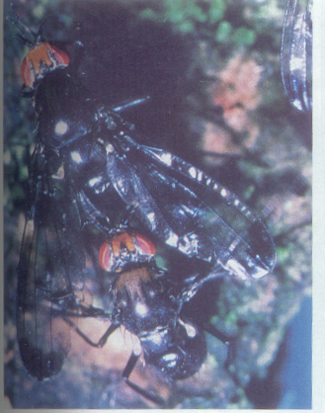
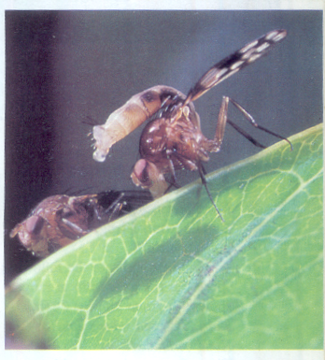
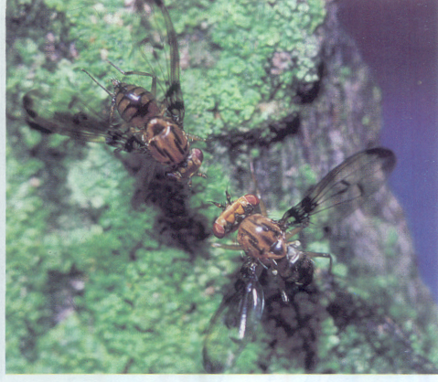
Cách li tập tính
Mỗi loài có tập tính giao phối riêng nên không giao phối với nhau.
Con đực “làm quen” với con cái từ phía sau để giao phối.
Con đực cong đuôi phun tín hiệu hóa học lên mình con cái để “dụ dỗ”.
Con đực “xem mặt” con cái và biểu diễn vũ điệu rung cánh phát ra bài “tình ca”.

Slide 19
Cách li thời gian (khác mùa vụ): Các loài khác nhau sinh sản vào những mùa khác nhau nên không giao phối.
Ví dụ: Chồn hôi có đốm ở Miền Tây có mùa giao phối vào cuối hè.
Chồn hôi có đốm Miền Đông có mùa giao phối vào cuối đông.
- Cách li cơ học: cấu tạo cơ quan sinh sản khác nhau nên chúng không thể giao phối với nhau.

Slide 20
KHÁI NIỆM LOÀI - PHÂN BIỆT LOÀI
II. CÁC CƠ CHẾ CÁCH LY
Cách ly địa l‎ý
2. Cách ly sinh sản
Cơ chế cách li sinh sản là những trở ngại sinh
học ngăn cản các sinh vật giao phối tạo ra đời
con hữu thụ.
b. Cách ly sau hợp tử: là những trở ngại ngăn cản việc tạo ra con lai hoặc tạo con lai hữu thụ.

Slide 21
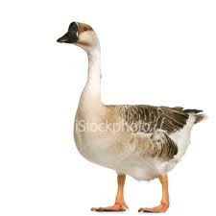
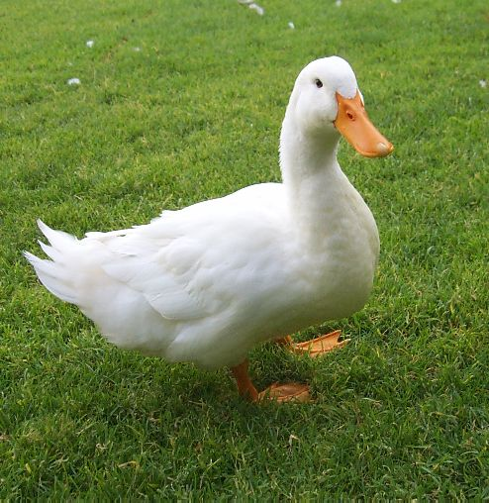
Có giao phối nhưng không thụ tinh, vì tinh trùng của loài này không có khả năng sống trong đường sinh dục của con cái khác loài.
Ngỗng
Vịt
Tinh trùng ngỗng không sống được trong âm đạo vịt cái.

Slide 22
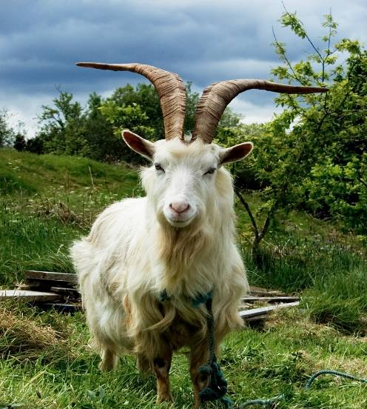
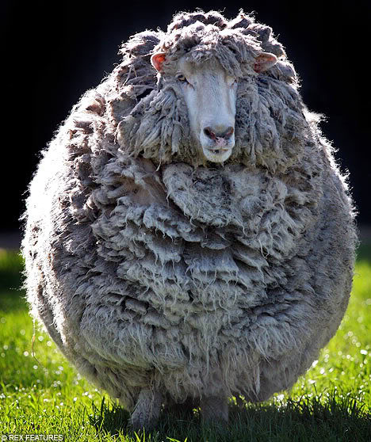
Có thụ tinh, nhưng hợp tử bị chết.
Cừu có thể giao phối với dê tạo hợp tử nhưng hợp tử chết ngay.

Slide 23
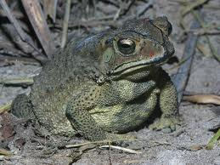
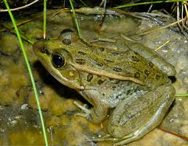
Trứng nhái thụ tinh bằng tinh trùng của Cóc thì hợp tử không phát triển.

Slide 24
Hợp tử sống, nhưng con lai bất thụ
( Lừa x ngựa → con La)

Slide 25
KHÁI NIỆM LOÀI - PHÂN BIỆT LOÀI
II. CÁC CƠ CHẾ CÁCH LY
Cách ly địa l‎ý
2. Cách ly sinh sản
Cách ly trước hợp tử
Cách ly sau hợp tử
Vai trò của cách ly sinh sản:
- Cách ly sinh sản là dấu hiệu quan trọng để phân biệt 2 loài sinh sản hữu tính.
- Cách ly sinh sản đảm bảo duy trì sự toàn vẹn của loài trong tự nhiên, mỗi loài là một hệ thống di truyền kín.
- Cách ly sinh sản là dấu hiệu hình thành loài mới.
Cách li sinh sản
Tách ra
CLTN
QT gốc
Nhiều QT mới
Phân hóa vốn gen
Loài mới

